Slide 1

國家發展委員會資料開放諮詢小組107年度第2次會議
資訊管理處
107年11月7日

Slide 2
議 程
參
伍
歷次會議決議事項辦理情形
肆
報告事項(2)、討論事項(1)
本會資料開放推動現況
陸
壹
主席致詞
貮
資料開放諮詢小組運作方式
經驗分享

Slide 3

貮、資料開放諮詢小組運作方式
$$√$$
一、諮詢小組分級制
二、本會諮詢小組運作方式
三、本會諮詢小組成員介紹

Slide 4
一、諮詢小組二級制-本會兼具雙重角色
(詳議程P.2)
統籌規劃
行政院
諮詢小組
本會資訊業務推動(工作)小組
本會諮詢小組
擬訂資料開放推動政策
跨域合作溝通協調平臺
督導資料開放推動成效
幕僚機關
國家發展委員會
策略發展
擬訂資料開放行動策略
強化政府資料開放質與量
規劃指導所屬機關資料開放
推動資料集分級
收費疑義之諮詢及協調
推動執行

Slide 5

貮、資料開放諮詢小組運作方式
一、諮詢小組分級制
二、本會諮詢小組運作方式
三、本會諮詢小組成員介紹
$$√$$

Slide 6
二、本會諮詢小組運作方式
(詳議程P.2)
依據
行政院104年4月7日函頒「政府資料開放諮詢小組設置要點」
架構
107年度置機關代表5人(含召集人)、民間代表6人
任期
自107年9月1日起至108年8月31日止為期1年
得隨召集人異動改聘
任務
擬訂資料開放行動策略、強化資料開放質與量、推動資料集分級、收費疑義諮詢協調

Slide 7
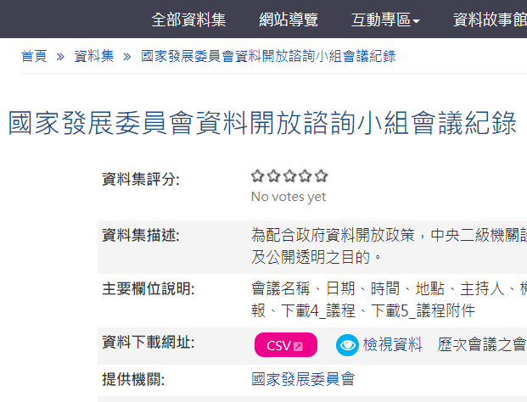
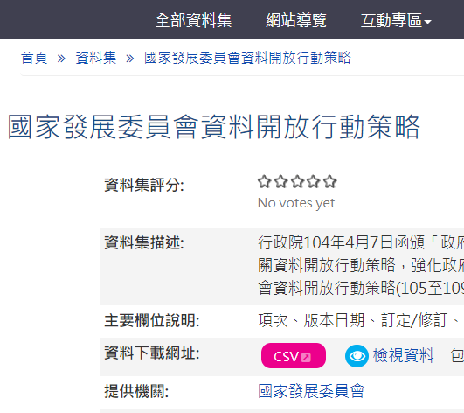
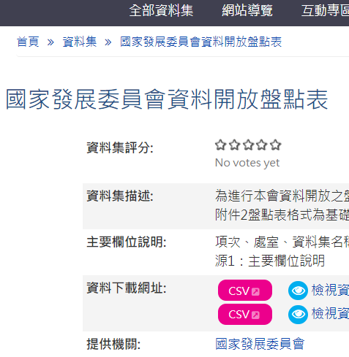
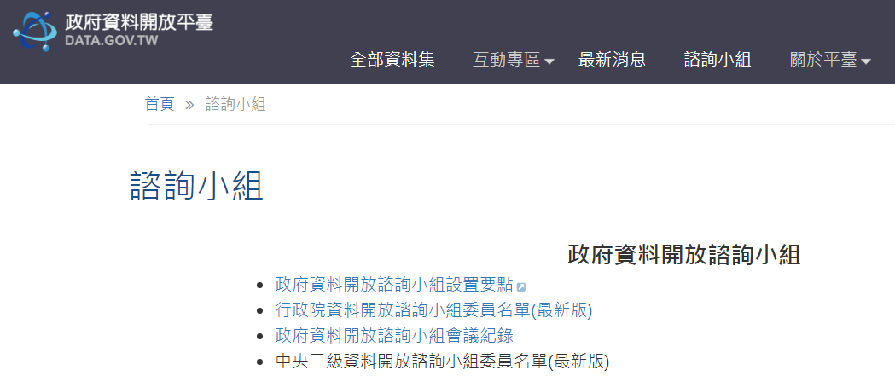
相關資料開放於政府資料開放平臺

Slide 8

貮、資料開放諮詢小組運作方式
一、諮詢小組分級制
二、本會諮詢小組運作方式
三、本會諮詢小組成員介紹
$$√$$

Slide 9

三、本會諮詢小組成員
(詳議程P.3-表1)
隨本職進退
機關
召集人：曾副主任委員旭正（資訊長）
法 協 中心：林志憲
主 計 室：邱蓉萍
檔案管理局：陳美蓉
資訊管理處：潘國才
任期自106年8月29日起至107年8月28日止
民間
各式會議主持人：呂家華
中央研究院：林宗弘
開放文化基金會：林誠夏
究心科技公司：莊國煜
國立政治大學：蕭乃沂
資訊工業策進會：戴豪君

Slide 10
參、歷次會議決議事項辦理情形

Slide 11
參、歷次會議決議事項辦理情形
(詳議程P.4)
前次會議決議摘要 | 辦理情形說明
1)有關是否指定CC0、CC BY或是CC BY—SA成為甲類授權的一個選項的議題，請提報107年下半年之行政院資料開放諮詢小組會議討論，並請評估於會議召開之前，邀集類似文化部有藝術品授權問題之機關、學者專家先共同討論訂定的可行性。 | 1.業於107年5月9日「推動政府資料開放工作小組會議」討論通過。 2.俟107年11月召開之行政院資料開放諮詢小組會議決議通過，各機關即可選採CC0、CC BY及CC BY—SA。 3.本案建請解除列管。
2)本會行動策略關鍵績效指標中「結構化檔案類型累計數」一項，達成率超過目標值甚多，請依現況調高目標值。 | 已遵照辦理，建請解除列管。 (107至109年目標值由原訂45%~55%調升為80%~85%)

Slide 12

肆、本會資料開放推動現況
$$√$$
一、本會於政府資料開放平臺開放情形
二、各單位目前資料開放情形
三、前次會議至今執行成果
四、資料開放相關訊息

Slide 13
資料開放平臺資料集統計-各部會開放情形
(一)資料集開放數量部分
(詳議程P.5/表2)
https://data.gov.tw/status/agency
統計日期:107.9.30
平均
#13

Slide 14
資料開放平臺資料集統計-依瀏覽量
(二)資料集瀏覽情形-5項百名內
(詳議程P.6/表3)
https://data.gov.tw/statistics/datasets?page=0&sort=desc&order=%E7%80%8F%E8%A6%BD%E6%AC%A1%E6%95%B8
統計時間:107.9.30
本會排名 | 資料集名稱 | 開放平臺排名
1 | CNS11643中文標準交換碼全字庫(簡稱全字庫) | 1
2 | iTaiwan中央行政機關室內公共區域免費無線上網熱點查詢服務 | 6
3 | 政府資料開放平臺資料集清單 | 32
4 | 公文電子交換系統地址簿 | 51
5 | 景氣指標及燈號 | 60
6 | 政府機關唯一識別代碼(OID) | 234
7 | 行政院公報 | 243
8 | 數位機會調查 | 371
9 | 政府資料開放平臺資料集瀏覽及下載次數統計 | 494
10 | 都市及區域發展統計彙編 | 503

Slide 15
資料開放平臺資料集統計-依下載量
(三)資料集下載情形-2項百名內
(詳議程P.7/表4)
https://data.gov.tw/statistics/datasets?page=0&sort=desc&order=%E4%B8%8B%E8%BC%89%E6%AC%A1%E6%95%B8
統計時間:107.9.30
本會排名 | 資料集名稱 | 開放平臺排名
1 | 政府資料開放平臺資料集瀏覽及下載次數統計 | 40
2 | CNS11643中文標準交換碼全字庫(簡稱全字庫) | 53
3 | 政府資料開放平臺資料集清單 | 108
4 | 公文電子交換系統地址簿 | 192
5 | iTaiwan中央行政機關室內公共區域免費無線上網熱點查詢服務 | 199
6 | 機關施政績效評估報告 | 249
7 | 政府機關唯一識別代碼(OID) | 254
8 | 數位機會調查 | 330
9 | 景氣指標及燈號 | 335
10 | 行政院公報 | 378

Slide 16
(四)互動專區民眾意見
我有話要說
https://data.gov.tw/comments
(詳議程P.8)
我想要更多
https://data.gov.tw/suggests
統計區間:107.4.11~107.9.30
互動專區
40項
我有話要說
37項
建議 5項
指正 22項
我想要更多
3項
提問 10項

Slide 17
「我有話要說」單元民眾建議事項(1/2)
(詳議程P.10、11/表5)
4.經濟處-景氣指標及燈號
類別 | 內容摘要 | 處理情形
建議 | 新增其他格式 | 已於新增JSON、XML兩種格式
6-7.資管處-政府機關唯一識別代碼(OID)
類別 | 內容摘要 | 處理情形
建議 | 建議增加機關代碼欄位 | 本會無收錄OID目前機關層級、機關代碼等欄位資訊。
建議 | 建議機關名稱統一紀錄全銜 | 政府機關資訊，均參考自人事行政總處。

Slide 18
「我有話要說」單元民眾建議事項(2/2)
(詳議程P.12、15/表5)
12.資管處-iTaiwan無線上網熱點
類別 | 內容摘要 | 處理情形
建議 | 使用人次 | 所有熱點一年內的使用人次資料，可於下列資料集取得相關資訊。(https://data.gov.tw/dataset/22114)
25.資管處-CNS11643中文標準交換碼全字庫(簡稱全字庫)
類別 | 內容摘要 | 處理情形
建議 | 建議改善下載資料的「更新說明.txt」 | 配合辦理，調整更新日期、檔名。

Slide 19
「我想要更多」單元民眾建議事項(1/3)
(詳議程P.17/表6)
民眾建議資料集名稱/欄位 | 執行進度
發表日期:107年7月10日 建議資料集名稱: 國家檔案資訊網完整清單 建議開放的欄位: 檔號、全宗名、案名、檔案起迄日期、檔案產生者、媒體型式、數量、典藏位置、內容摘要、主題、相關資料、徵集時間、附註、檔案典藏機關、數位化資訊 建議原因: 國家檔案局徵集許多資料，唯https://aa.archives.gov.tw 國家檔案資訊網搜尋不具彈性，加上伺服器較慢，對於研究者而言略有不便。希望檔案局可以直接開放完整清單，以利研究進行。 | (檔案管理局回應) 已於政府資料開放平台公開「人文及科技發展」等類別之案名清單。將定期整理開放國家檔案完整之案名清單。 (已列入本次盤點擬開放項目)

Slide 20
「我想要更多」單元民眾建議事項(2/3)
(詳議程P.18/表6)
民眾建議資料集名稱/欄位 | 執行進度
發表日期:107年8月14日 建議資料集名稱: iTaiwan連線者輪闊統計 建議開放的欄位: 您好，系統無回覆功能(編號75848)，故再詢問貴會回覆之內容預計107年Q2會開放，目前已過Q2，不知是否實際開放的時間點？ 資料集1：iTaiwan點位、國內使用者連線次數、國外使用者連線次數 資料集2：iTaiwan點位、前一次連線的iTaiwan點位、國內使用者連線次數、國外使用者連線次數 建議原因: 可協助分析國內外使用者遊程行為分析，協助台灣觀光決策分析之用 | (資訊管理處回應) 有關iTaiwan各點位國內外使用者連線次數，將於107年12月底前提供， 另外有關iTaiwan點位連線軌跡，因涉及個人資料去識別化及資料呈現等議題，將持續評估開放之態樣及可行性。

Slide 21
「我想要更多」單元民眾建議事項(3/3)
(詳議程P.18/表6)
民眾建議資料集名稱/欄位 | 執行進度
發表日期:107年8月23日 建議資料集名稱: 辦理人民申請提供政府資訊案件統計 建議開放的欄位: 已辦結之申請提供政府資訊案件總數、申請內容全部核准案件數、申請內容部分核准案件數、申請內容全部駁回案件數 建議原因: 行政院先前有要求行政院所屬機關發佈辦理人民申請提供政府資訊案件統計（依據第7次中央廉政委員會行政院長裁示辦理） 例如經濟部就有公開在網站上（https://www.moea.gov.tw/Mns/populace/content/wHandMenuFile.ashx?file_id=17205） 可是經查詢並非所有部會都有公布（至少包含但不限於國防部、財政部、勞動部） 而且行政院自己就沒有公布 建請行政院 院本部 增加此資料集或統計數據，並且行政院也必須把各部會彙總數據一併公布。 | (秘書室回應) 本會於近日完成統計後，即將「辦理人民申請提供政府資訊案件統計」公告於本會網站，另預計於本(107)年第4季起開放該資料集於本平臺上，屆時歡迎您前往瀏覽及下載，謝謝您寶貴的建議。 (已列入本次盤點擬開放項目)

Slide 22

肆、本會資料開放推動現況
一、本會於政府資料開放平臺開放情形
二、各單位目前資料開放情形
三、前次會議至今執行成果
四、資料開放相關訊息
$$√$$

Slide 23
二、各單位目前資料開放情形
(詳議程P.19/表7)
Notes:
本會截至目前為止已開放512項，107年第1季盤點擬新增開放項目34項，倘經本次會議審議通過，累計開放數將達546項。

Slide 24

肆、本會資料開放推動現況
一、本會於政府資料開放平臺開放情形
二、各單位目前資料開放情形
三、前次會議至今執行成果
四、資料開放相關訊息
$$√$$

Slide 25
三、前次會議至今執行成果
(詳議程P.20)
資料開放評獎活動前置準備
教育訓練
資料集全面檢測修正
前次會議核定34項上架
績效考核作業
第3季盤點
(資管處初審)
107年5月
107年6月
107年7月
107年8月

Slide 26

肆、本會資料開放推動現況
一、本會於政府資料開放平臺開放情形
二、各單位目前資料開放情形
三、前次會議至今執行成果
四、資料開放相關訊息
$$√$$

Slide 27
四、資料開放相關訊息(一)
(詳議程P.20)
政府部會聯合出擊，共創資料創新服務
107年5月
台北市電腦公會廣邀內政部、交通部、經濟部共同主辦「2018資料創新應用競賽」，於107年5月31日舉行決選暨頒獎典禮。
共計42隊晉級隊伍，總獎金130萬元，由「泊車寶」、「WEGO」、「茶葉氣象站」、「BizWitcher」等4隊獲得金獎。

Slide 28
四、資料開放相關訊息(二)
(詳議程P.21)
政府資料開放政策與分級規劃
107年7月
我國政府資料開放政策以政府資訊公開法為基礎，屬政府資訊公開法第7條應主動公開項目，其資料權利為機關所有、無撤回需求且有原始電子資料者，機關應以機器可讀且結構化之格式對外提供為原則；除政府資訊公開法第18條規定不能公開者外，其他資料皆應可對外提供。
政府資料分為二類：
(1)自由取用資料，以無償、不限制使用目的、地區及期間，且不可撤回之方式授權利用為原則。
(2)有限取用資料，於一定條件下，以原始電子資料提供各界取用，並將資料清單列示於政府資料開放平臺。

Slide 29
四、資料開放相關訊息(三)
(詳議程P.22)
臺灣開放城市搶進亞洲第一
107年7月
臺北市、新北市、桃園市、臺中市、臺南市、高雄市等六都簽署資料開放憲章(Open Data Charter，簡稱ODC，成為亞洲率先簽署ODC之城市，顯示地方政府推動政府資料開放成效卓越，持續接軌國際。

Slide 30

伍、報告事項
$$√$$
一、「政府資料開放優質標章暨深化應用獎勵措施」107年度活動成果
二、本會107年度上半年資料開放績效考核結果

Slide 31

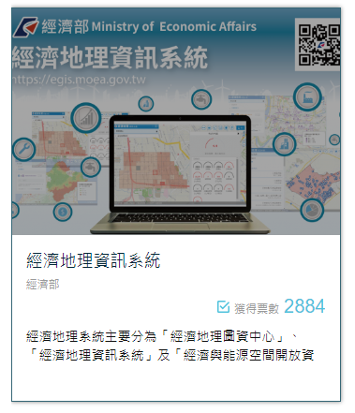
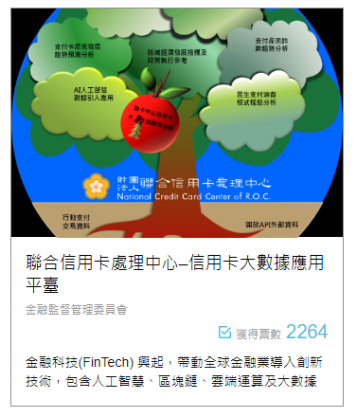
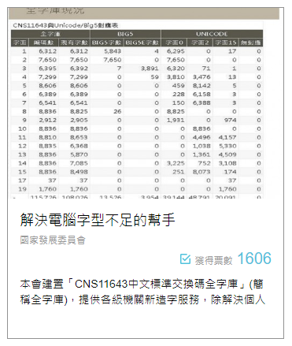
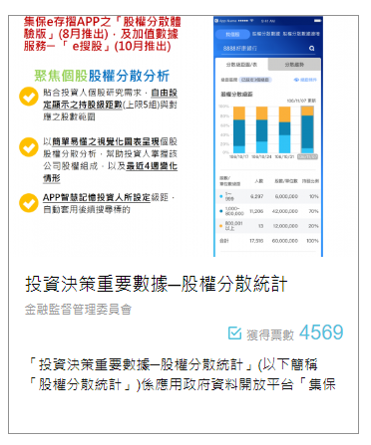
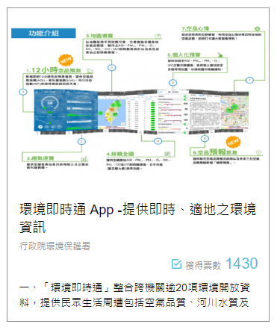
「全字庫」參賽

Slide 32
政府資料開放獎勵活動本會成果
(詳議程P.23)
「資料開放人氣獎」
CNS11643中文標準交換碼全字庫(簡稱全字庫)
第２名
iTaiwan中央行政機關室內公共區域免費無線上網熱點查詢服務
第４名

Slide 33

伍、報告事項
一、「政府資料開放優質標章暨深化應用獎勵措施」107年度活動成果
二、本會107年度上半年資料開放績效考核結果
$$√$$

Slide 34






107年度上半年資料開放績效考核結果
（詳議程P.25/表8)
各項考核指標執行情形
105.2%
100%
99.5%
99.6%
開放數量
連結合格
正確及完整性
結構化檔案
58.5%
回應民眾
期限內
0%
推廣
應用
1
2
3
4
5
6
Notes:
正確性部分：不符合項目以資料未依更新頻率即時更新者為眾，其次為聯絡人異動未更新。
上述不符情形已於107年1月25日工作會議轉知各單位改善。

Slide 35
考核指標執行待改善項目追蹤及建議
（詳議程P.25-26)
3
正確性及完整性
未符合項目已全數修正完畢
4
結構化檔案
已全數結構化
5
績效考核指標
期限內回應民眾
建請承辦單位檢討改善
6
合作應用推廣
建請委員及各單位提供建議

Slide 36
陸、討論事項
107年第3季資料盤點結果
擬新增開放項目

Slide 37
107年第3季盤點結果擬新增開放項目
（詳議程P.27/表10)
擬新增開放項數統計(開放內容請詳閱附件)
單位 | 檔案局 | 社發處 | 產業處 | 資管處 | 秘書室 | 小計
開放 項數 | 9 | 3 | 3 | 5 | 1 | 21
備註:
「國家發展委員會及所屬機關有限取用資料清單」1項(詳附件第11項)，因配合政府政策執行作業期限，已先行於9月中旬開放上架，報請核備。

Slide 38
各單位資料開放數量統計
(加計本次擬新增項數)

Slide 39
擬辦
盤點結果擬於本次會議決議通過後，請各單位據以辦理後續登錄上架等開放作業相關事宜。
年度結束前，倘有擬新增開放項目，未能及時提報本小組審議確認者，請各單位提報本會資訊業務推動小組(或工作小組)討論通過後上架。

Slide 40
柒、經驗分享

Slide 41


簡報完畢
敬請指教

